Slide 1


LIVE AND LEARN
好用的 Redis 介面管理工具 phpRedisAdmin

Slide 2
什麼是 phpRedisAdmin ？
phpRedisAdmin 是一個簡單的 web 界面，用於管理 Redis 資料庫

Slide 3
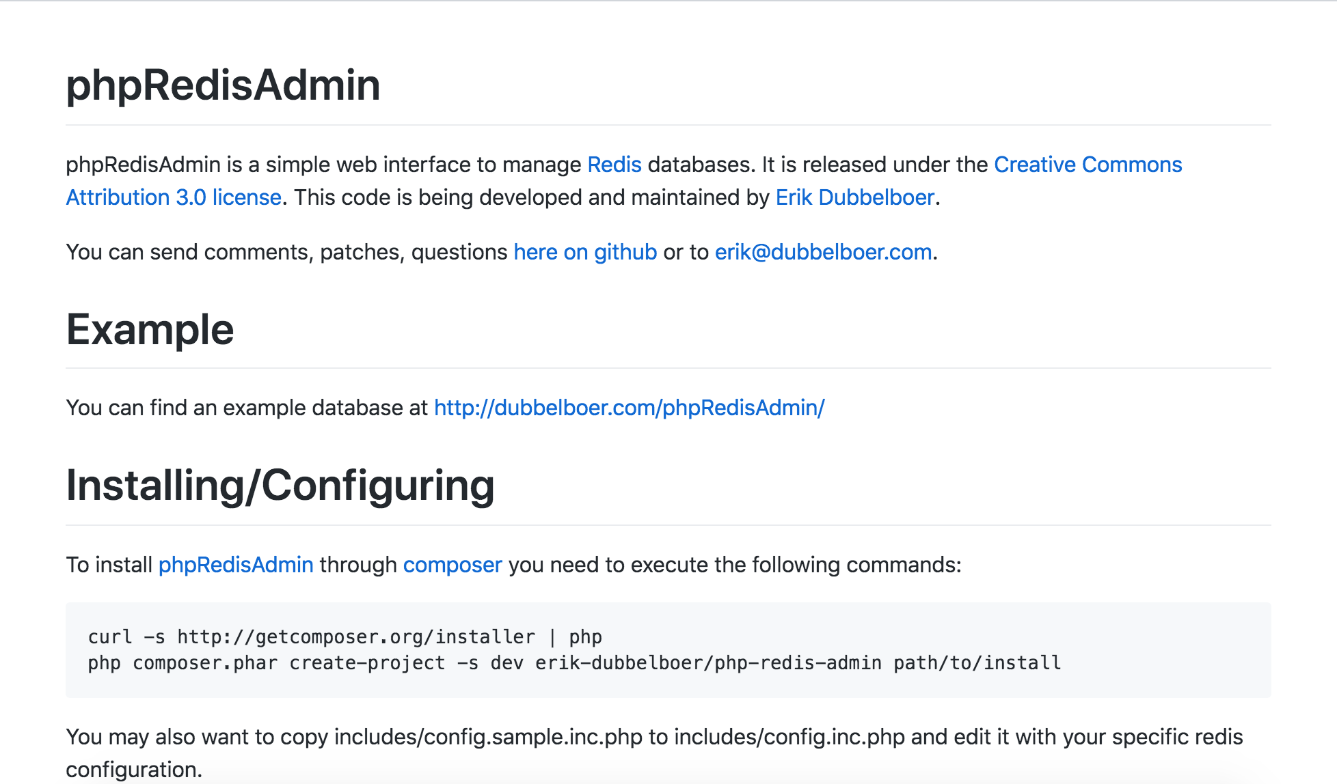
使用的套件
https://github.com/ErikDubbelboer/phpRedisAdmin

Slide 4
安裝方式
git clone https://github.com/ErikDubbelboer/phpRedisAdmin.git
cd phpRedisAdmin
git clone https://github.com/nrk/predis.git vendor
cd includes
cp config.sample.inc.php config.inc.php

